Slide 1
第五讲
主成分分析

Slide 2
主成分分析的目的
在多元问题的研究中，各指标所包含的信息量不同
不同指标之间具有一定的相关性，由于指标较多且指
标之间具有一定的相关性，势必增加了分析问题的复
杂性，主成分分析就是设法将原来指标重新组合成一
组新的互相无关的几个综合指标来代替原来的指标，
同时根据实际需要从中选取较少的几个综合指标尽可
能多地反映原来指标的信息。
多元统计分析方法

Slide 3
这种将多个指标转化为少数互相无关的综合指标的统计
方法叫做主成分分析或主分量分析。
主成分分析的两大目标：
1、减少变量的个数（“降维”）
2、使变量间不相关
多元统计分析方法

Slide 4
例如在综合评价全国独立核算的工业企业经济效益．原始变量涉及到每百元固定资产原值实现产值、每百元固定资产原值实现利税、每万元资金实现利税、每百元工业总产值实现利税、每百元销售收入实现利税、每吨标准煤实现工业产值、每千瓦时电力实现工业产值、全员劳动生产率、每百元流动资金实现的产值等9项指标。
经过主成分分析计算，最后选择两个主成分作为综合评
价经济效益的依据，变量数由9个减少到2个，而且更容
易进行经济解释。这两个主成分代表的信息可达92.6％。
多元统计分析方法

Slide 5
第一主成分反映工业生产中投入的资金、劳力所产生的
效益，它是“投入”与“产出”之比。第一主成分所占信息量
已是信息总量的72.8％,从而可知在我国目前企业效益主
要反映在投入产出比上。
第二主成分把工业生产中所得总量(即工业总产值和销售
收入)与局部量(即利税)进行比较,反映企业提留与上缴国
家的比率。
多元统计分析方法

Slide 6
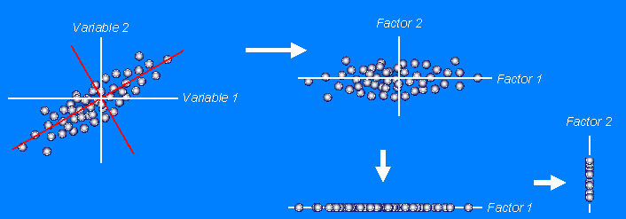
基本思想
主成分分析方法就是在尽可能多的保留原数据信
息的前提下，实现对高维数据降维。
多元统计分析方法

Slide 7
主成分分析过程实质上是对原坐标系进行平移和旋
转变换，使得新坐标的原点与原数据点的重心重合，
新坐标系的第一轴与原数据变异的最大方向对应，
新坐标系的第二轴与第一轴标准正交，并且对应于
数据变异的第二大方向……依此类推。
这些新轴分别被称为第一主轴y1，第二主轴y2……
若经舍弃少量信息后，主轴y1，y2, ……,y_{m}(m＜p)
能够十分有效地表示原数据的变异情况，则原来p维
空间降致m维空间。
多元统计分析方法

Slide 8
简言之，主成分分析的处理思路
1、对原有指标进行线性变换（正交变换），新变量
是原有指标的线性组合，y=U’x
2、新变量间不相关，Cov（y_{i}，y_{j}）=0 i≠j
3、选取的主成分在剩余线性组合中方差最大，
Var（y_{i}）→max i=1，2，…
多元统计分析方法

Slide 9
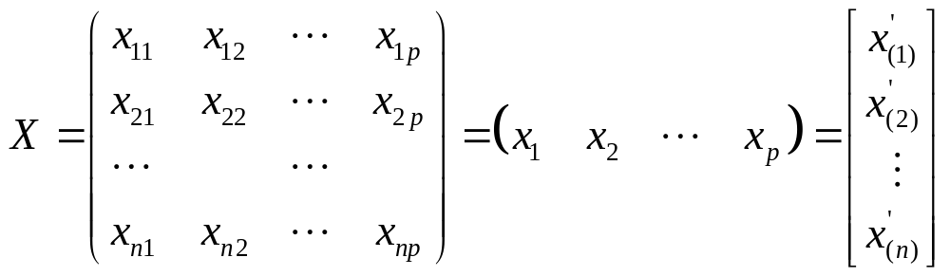
主成分的一般数学模型
设有n个样品，每个样品观测p项指标：x₁，x₂，…，x_{p}
(n>p)得到原始资料矩阵：
通常指标具有不同的量纲，有的指标值数量级存在较
大差异，在应用主成分分析研究问题时，应先对原始
数据进行标准化处理。
多元统计分析方法

Slide 10
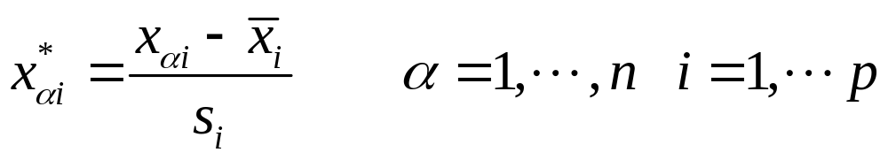
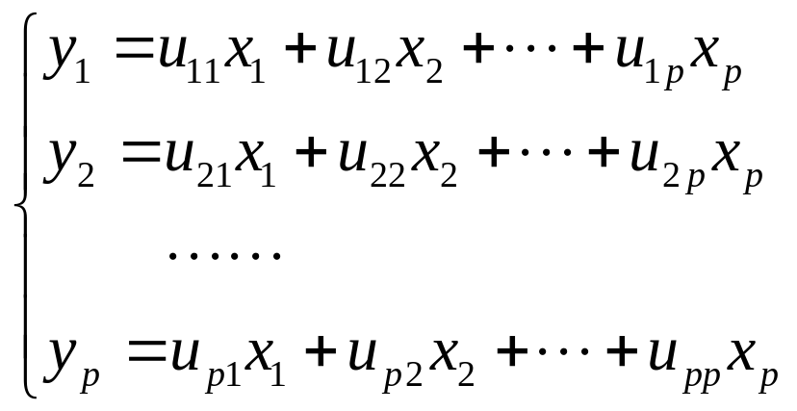
标准化的公式：
为方便，标准化后的矩阵仍记为X。那么将X进行线性变换，
综合成p个新变量，新的综合变量可由x₁，x₂，…，x_{p}线性表
出，即
多元统计分析方法

Slide 11
其中：y_{i}=u_{i1}x₁+u_{i2}x₂+…+u_{ip}x_{p} i=1，…，p
每次主成分的选取要求Var（y_{i}）最大， Var（y_{i}）越大， y_{i}
包含的信息越多，如果对系数u_{i1}，u_{i2}，…，u_{ip}不加限制，
Var（y_{i}）→∞，因此对于系数u_{ij}要求满足：
u_{i1}²+u_{i2}²+…+u_{ip}²=1 i=1，…，p 即 u_{i}’u_{i}=1
求主成分的关键在于确定系数u_{ij}
系数u_{ij}由下列原则确定:
(1)y_{i}与y_{j}相互无关(i≠j),即Cov(y_{i}，y_{j})=0
(2)综合变量y₁,y₂, …,y_{p}方差依次递减
多元统计分析方法

Slide 12
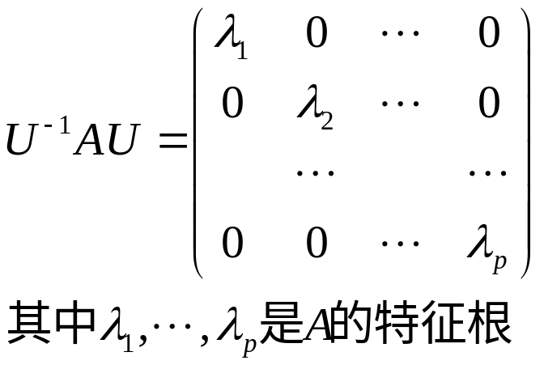
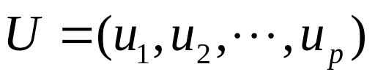
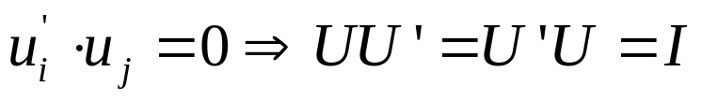
主成分的推导
定理1 若A是p×p阶实对称阵，则一定可以找到正交阵U使
定理2 反之若U是上述矩阵A的特征根所对应的单位特征向
量组成的矩阵， ,则实对称A不同特征根
对应的特征向量是正交的，即
多元统计分析方法

Slide 13
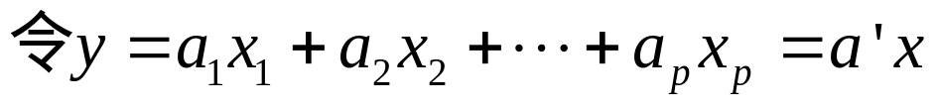
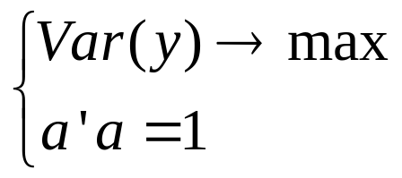

求主成分y就是寻找x的线性函数a’x使相应的方差尽可能
的大，即
其中
设协差阵Σ的特征根为λ₁≥λ₂≥…≥λ_{p}＞0，相应的单
位特征向量为u₁，u₂，…，u_{p}。
令
由前面的代数知识可知
多元统计分析方法

Slide 14
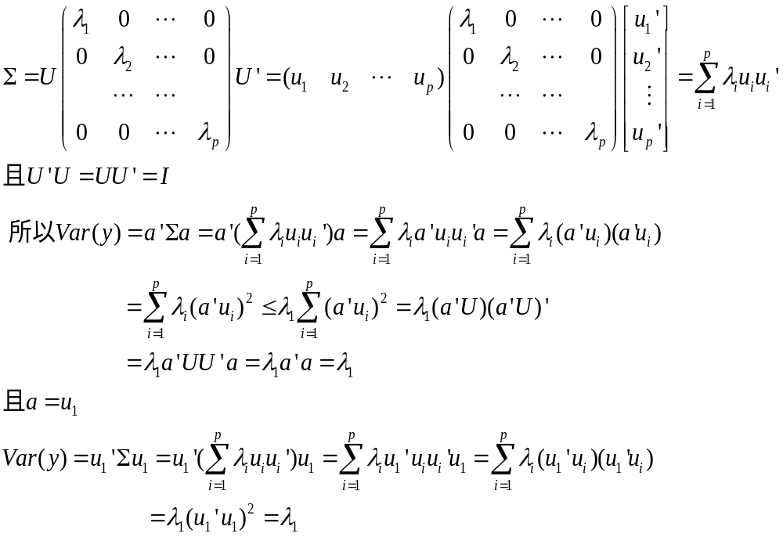
多元统计分析方法

Slide 15

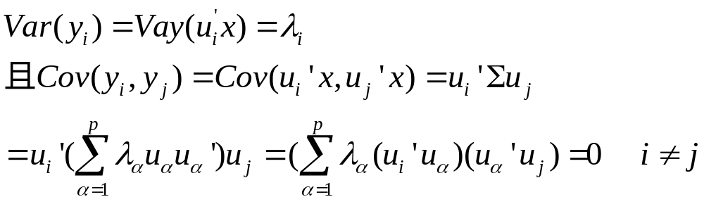
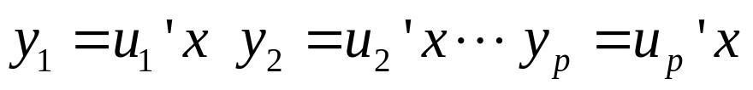
所以a=u1时，
令其为第一主成分y1,同理
所以，Σ的特征根λ₁≥λ₂≥…≥λ_{p}＞0所对应的单位特征
向量u₁，u₂，…，u_{p}作为系数向量，得到X的第—主成分、
第二主成分、…第p主成分。
Var（y₁）≥Var（y₂）≥…≥Var（y_{p}）＞0。
多元统计分析方法

Slide 16
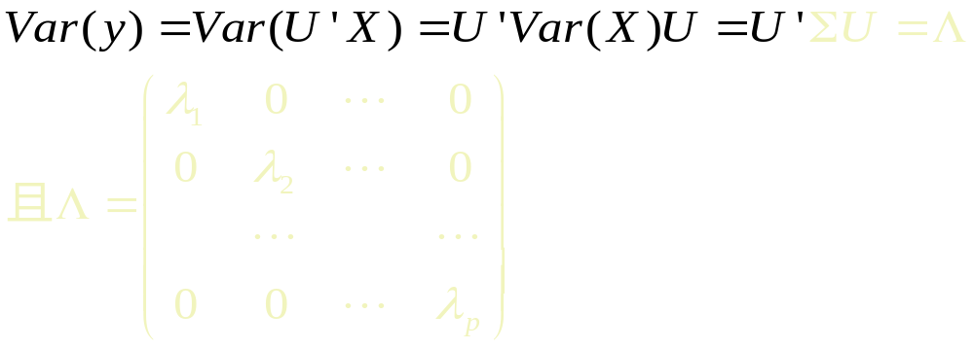
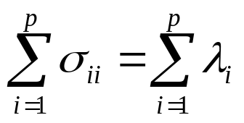
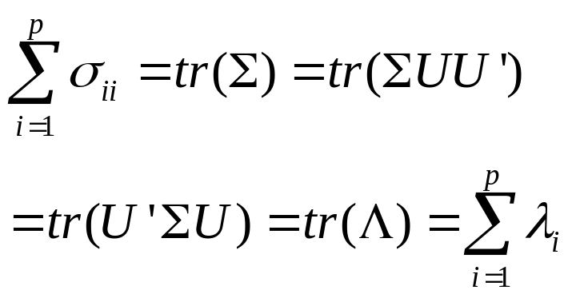
主成分的性质
性质1 y的协方差阵为对角阵Λ
证明：
性质2
证明：
多元统计分析方法

Slide 17
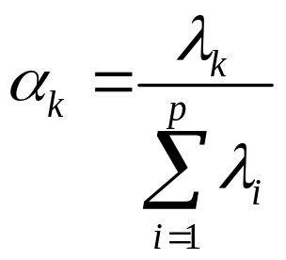
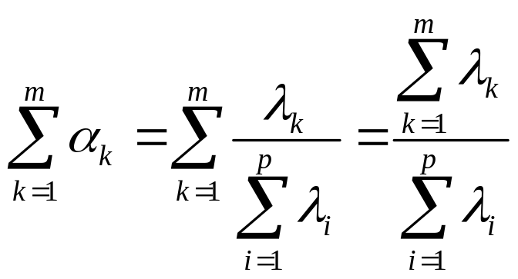
实际意义：原变量的信息可以由p个新变量来反映。但在
解决实际问题时 ，一般不取p个主成分，而是根据累积
贡献率的大小取前k个主成分。
定义1 第k个主成分的方差贡献率为
前m个主成分的累积方差贡献率为
多元统计分析方法

Slide 18
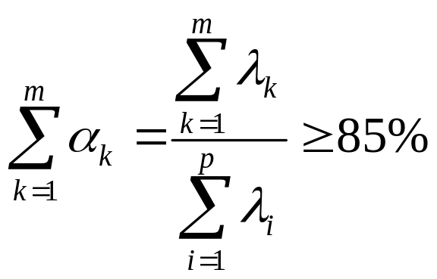
若前m个主成分的累积贡献率达到85%,表明前m
个主成分包含了原变量的主要信息,那么取前m个
主成分既达到了“降维”的目的,又没损失过多的信
息。
即
多元统计分析方法

Slide 19
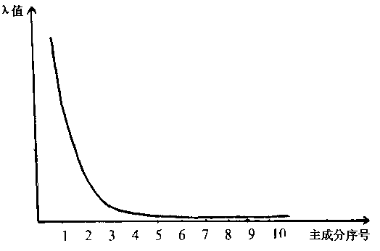
选取主成分还可根据特征值的变化来确定。如图所示
使得特征值变化曲线转为平缓的转折点所对应的主成分
序号，可确定作为合适的主成分数。此方法确定的主成
分数往往与上式确定的主成分数相一致。
多元统计分析方法

Slide 20
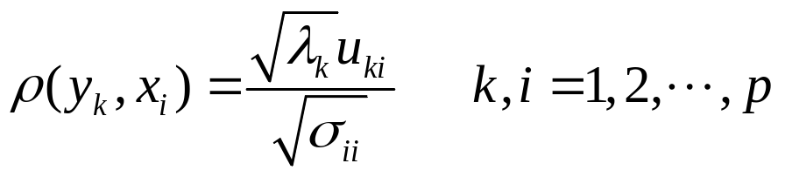
定义2 第k个主成分y_{k}与原来变量x_{i}的相关系数ρ(y_{k},x_{i})
称为因子负荷量。
因子负荷量是主成分经济解释中非常重要的解释依据，
由因子负荷量在主成分中的绝对值大小来刻画该主成分
的主要经济意义及其经济成因。
性质3
多元统计分析方法

Slide 21
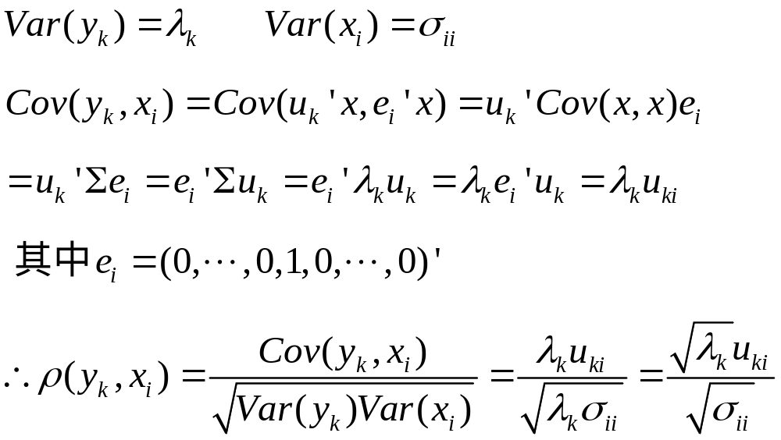
证明
多元统计分析方法

Slide 22
虽然变量和主成分之间的相关系数有助于解释这些成分，
但它们只量度单个x对成分y的单变量的贡献。这也就是说，
在其他那些x存在时，它们并不表明该x对成分y的重要程度。
某些统计学家推荐，解释主成分时用成分系数u_{ki}。虽说作为
变量对已知成分的重要性的测度，系数和相关可能导出不同
的重要性等级，但在实践中，有较大(按绝对值)系数的变量，
趋向于有较大的相关，故这两个重要性的测度(前者为多变
量，后者为单变量)经常给出相似的结果。建议既考察系数
又考察相关，这有助于解释主成分。
多元统计分析方法

Slide 23
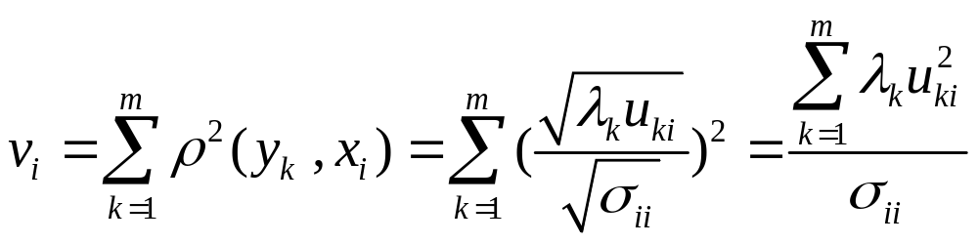
定义3 前m个主成分y_{1、}y_{2、}…、y_{m}对原变量x_{i}的方差贡
献率v_{i}是x_{i}与y_{1、}y_{2、} …、y_{m}的（全）相关系数的平方和，
即
表明原变量xi被前m个主成分提取了vi个信息。
多元统计分析方法

Slide 24
在实际研究中，总体的协差阵∑往往是未知的，可用其
估计值S（样本协差阵）来代替。又因为指标的量纲不同，
所以在计算之前先消除量纲的影响，将原始数据标准化，
这样一来S和R相同，因此求主成分的过程就是求样本相
关阵R的特征根和特征向量的过程。
一般，从相关矩阵求得的主成分与由协方差矩阵求得的
主成分是不同的，这种差异有时很大，甚至影响用于解
释数据的主成分个数的选取，各主成分的解释也因此有
很大的差别。
多元统计分析方法

Slide 25
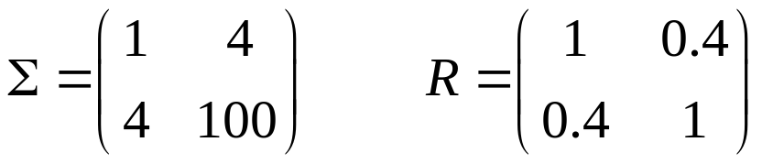
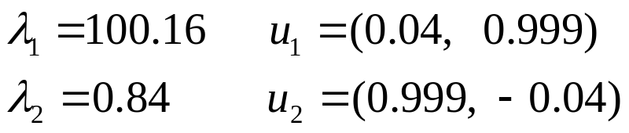
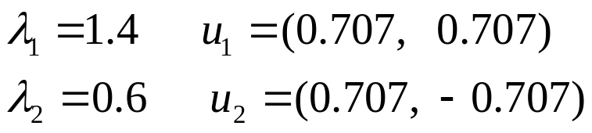
例 考虑x1、x2的协方差阵及由其导出的相关矩阵
Σ的特征根和特征向量为
R的特征根和特征向量为
多元统计分析方法

Slide 26
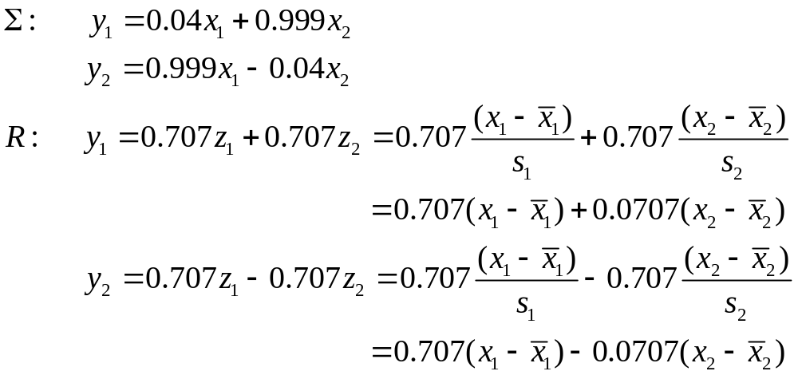
对应的主成分分别为
因为x2的方差很大，则它几乎决定了由Σ得出的第一主
成分，该主成分的方差贡献率λ1/λ1+λ2=0.992。
多元统计分析方法

Slide 27
由相关阵R得出的主成分中，由于标准化变量z1、z2的方
差相等，第一主成分的方差贡献率为λ1/（λ1+λ2）=0.7。
主成分的解释也有很大不同，以第一主成分为例，从相
关矩阵得出的主成分，x1、x2的系数分别为0.707和0.0707,
则第一主成分的含义主要来自于x1，而由协差阵得到的主
成分， x1、x2的系数分别为0.04和0.999，正好相反。
本例说明有协方差阵和相关阵出发得到的主成分有很大差
异，且不存在简单的函数关系，一般，当指标间取值范围
彼此差异很大或度量单位不同时，应从相关阵出发计算主
成分。
多元统计分析方法

Slide 28
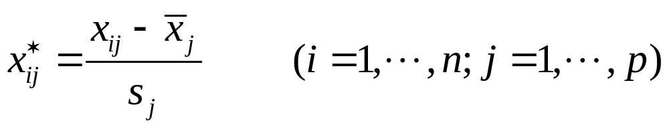
主成分分析的计算步骤
例：对全国除西藏外的28个省市自治区独立核算的工业
企业经济效益评价，涉及到9项指标，即样品数n=28,指标
数p=9。原始数据见下图
1、将原始数据进行同趋势化、标准化处理。
多元统计分析方法

Slide 29
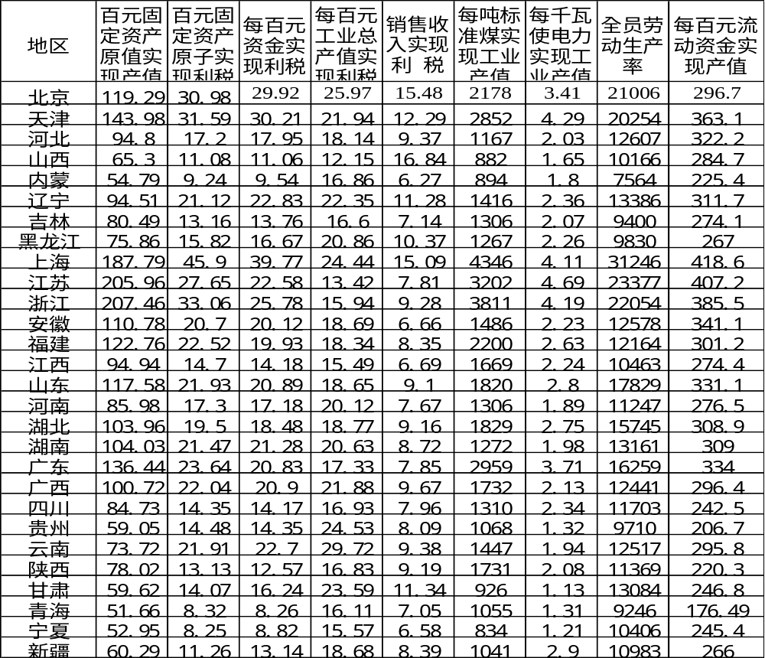
多元统计分析方法

Slide 30
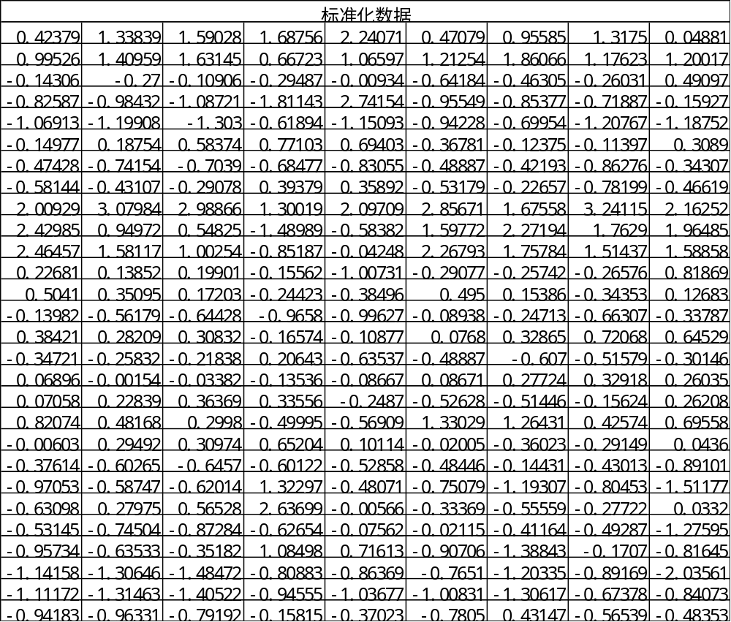
多元统计分析方法

Slide 31
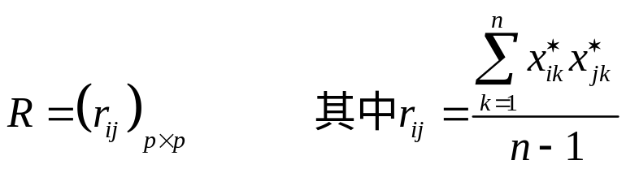
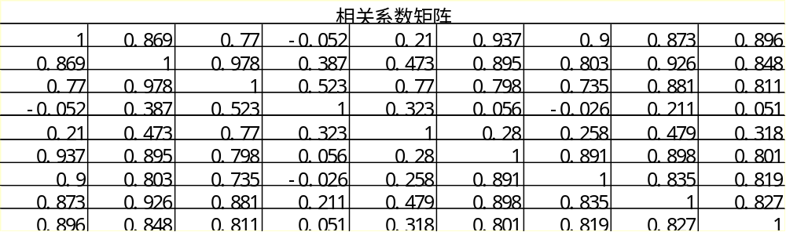
2、计算相关系数矩阵R
由相关系数矩阵可以看出9个指标彼此之间存在较强的相
关性，这9个指标反映的信息存在着重叠。
多元统计分析方法

Slide 32
3、求相关矩阵R的特征值及特征向量
令|R-λI|=0。求得特征值、特征值贡献率、累计贡献率
Total Variance Explained
Initial Eigenvalues
Extraction Sums of Squared Loadings
Component
Total
% of Variance
Cumulative %
Total
% of Variance
Cumulative %
1
6.364
70.707
70.707
6.364
70.707
70.707
2
1.472
16.360
87.067
1.472
16.360
87.067
3
.664
7.378
94.445
4
.226
2.510
96.955
5
.137
1.524
98.479
6
7.657E-02
.851
99.330
7
3.134E-02
.348
99.678
8
2.686E-02
.298
99.977
9
2.096E-03
2.329E-02
100.000
Extraction Method: Principal Component Analysis.
多元统计分析方法

Slide 33
主成分对各变量的方差贡献
Initial
Extraction
百元固定资产原值实现产值
1.000
.970
百元固定资产原子实现利税
1.000
.976
每百元资金实现利税
1.000
.971
每百元工业总产值实现利税
1.000
.816
销售收入实现利 税
1.000
.535
每吨标准煤实现工业产值
1.000
.918
每千瓦使电力实现工业产值
1.000
.883
全员劳动生产率
1.000
.919
每百元流动资金实现产值
1.000
.847
Extraction Method: Principal Component Analysis.
多元统计分析方法

Slide 34
4、选择m个主成分
法一：根据累积贡献率大于85%
法二：根据“碎石图”
Scree Plot
7
6
5
4
3
2
Eigenvalue
1
0
1
2
3
4
5
6
7
8
9
Component Number
多元统计分析方法

Slide 35
5、对主成分进行解释
主成分分析的关键在于能否给主成分赋予合理的解释
法一：根据主成分线性组合的系数（绝对值）大小
法二：利用因子载荷量，因子载荷量揭示了主成分和原变量之
间关系的相关程度，利用它来解释主成分更确切
两种方法均要结合专业知识
本例中的第一主成分的线性组合中除x4（每百元工业总产值实
现利税）和x5(每百元销售收入实现利税），其他变量系数相
当，所以第一主成分可视为每百元固定资产原值实现产值x1、
每百元固定资产原值实现利税x2、每万元资金实现利税x3、每
吨标准煤实现工业产值x6、每千瓦时电力实现工业产值x7、全
员劳动生产率x8、每百元流动资金实现的产值x9的组合变量，
反映了工业生产中投入资金和劳动产生的效果。
多元统计分析方法

Slide 36
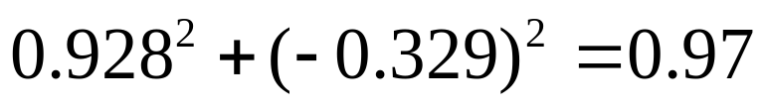
第二主成分反映工业生产所得总量（工业总产值和销售收
入）和局部量（利税）进行对比，反映产出对国家的“贡献”
本例的因子载荷量矩阵
Component Matrix
a
Component
1
2
百元固定资产原值实现产
.928
-.329
值
百元固定资产原子实现利
.976
.151
税
每百元资金实现利税
.935
.310
每百元工业总产值实现利
.232
.873
税
销售收入实现利 税
.460
.569
每吨标准煤实现工业产值
.935
-.210
每千瓦使电力实现工业产
.893
-.291
值
全员劳动生产率
.959
1.701E-02
每百元流动资金实现产值
.904
-.173
Extraction Method: Principal Component Analysis.
a.
2 components extracted.
见定义3
多元统计分析方法

Slide 37
主成分的系数矩阵
Component Score Coefficient Matrix
 | Component
 | 1 | 2
百元固定资产原值实现产值 | .146 | -.223
百元固定资产原子实现利税 | .153 | .103
每百元资金实现利税 | .147 | .211
每百元工业总产值实现利税 | .036 | .593
销售收入实现利 税 | .072 | .386
每吨标准煤实现工业产值 | .147 | -.143
每千瓦使电力实现工业产值 | .140 | -.198
全员劳动生产率 | .151 | .012
每百元流动资金实现产值 | .142 | -.118
Extraction Method: Principal Component Analysis. Component Scores.
多元统计分析方法

Slide 38
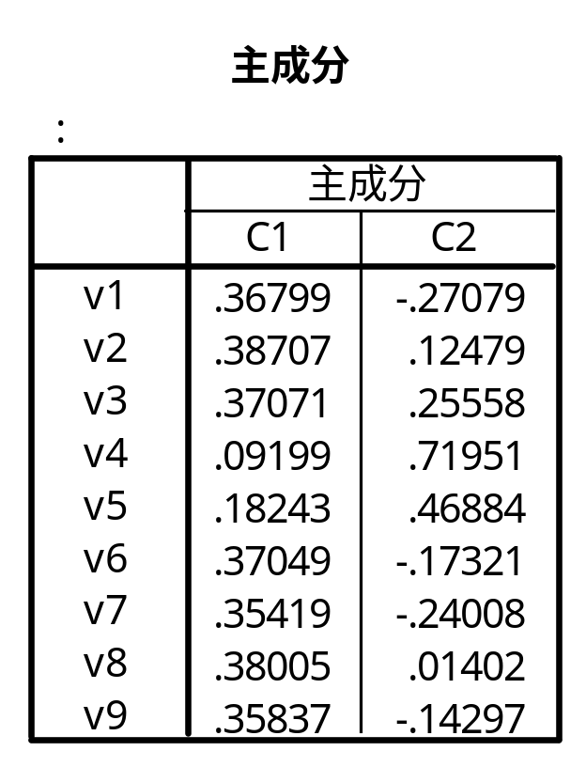

主成分的系数矩阵
多元统计分析方法

Slide 39
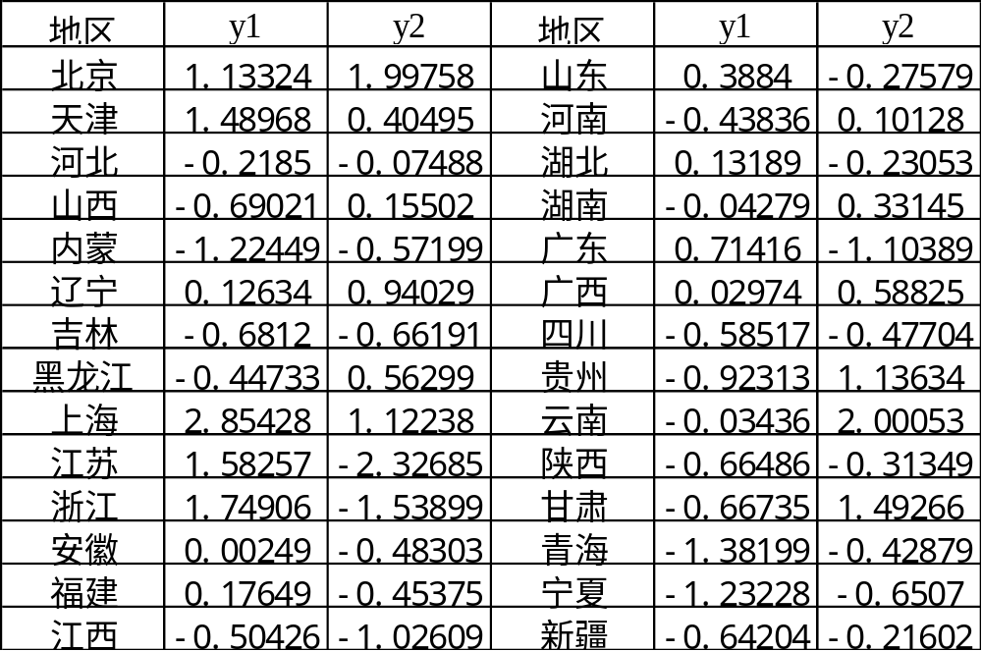
通常为了分析各样品的情况，还将标准化后的原始数据代入
标准化主成分表达式，计算各样品的得分。
可利用主成分得分进行聚类分析、回归分析、判别分析、
因子分析等，对样品进行综合评价，描述样品在空间的位置
多元统计分析方法

Slide 40
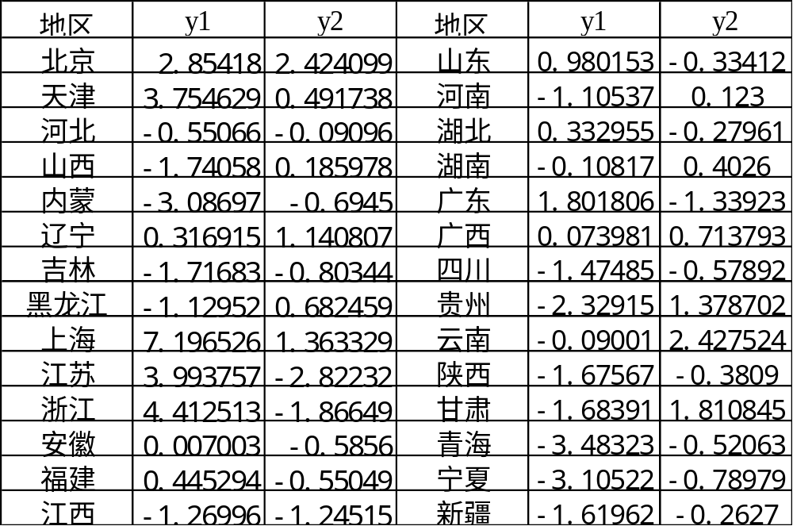
通常为了分析各样品的情况，还将标准化后的原始数据代入
主成分表达式，计算各样品的得分。
可利用主成分得分对进行聚类分析、回归分析、判别分析、
因子分析等，对样品进行综合评价，描述样品在空间的位置
多元统计分析方法

Slide 41
3
云南
北京
2
甘肃
贵州
辽宁
上海
1
广西
黑龙江
天津
山西
湖南
河南
河北
0
新疆
湖北
山东
青海
陕西
福建
内蒙
四川
安徽
宁夏
吉林
江西
广东
-1
浙江
-2
江苏
Y2
-3
-2
-1
0
1
2
3
Y1
多元统计分析方法

Slide 42
主成分分析的应用条件
1、主成分只依赖于变量的协方差矩阵或相关矩阵，与变量
的分布无关，所以主成分分析对总体分布无特殊要求。
2、主成分分析多依赖于相关系数矩阵，而相关系数矩阵是
Pearson 相关系数，所以主成分分析要求变量间的关系是线
性关系。
3、主成分是原变量的线性组合，是对原变量信息的一种提
取，只有当原变量间存在较大相关（即存在信息重叠）时，
主成分分析才有必要。
多元统计分析方法

Slide 43
主成分分析的应用
1、在回归分析中，主要解决自变量间的共线性问题，避
免回归系数的不合理现象。
可用主成分方法选择回归变量（因变量），为了使模
型易于结构分析、预测和控制最好从原始变量构成的子
集合中选择最佳变量，构成最佳变量子集合，而主成分
分析是筛选变量的简便方法。
2、主成分分析用于因子分析、聚类分析、判别分析等，
主要目的是简化数据结构，“降维”。
3、用于综合评价，除解决变量共线性和减少分析变量外，
最重要的是提供解决权重问题的一种方法。
多元统计分析方法

Slide 44
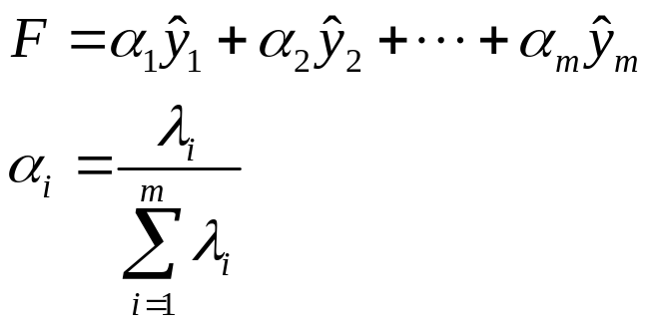
综合评价函数：
全面性、可比性、合理性、可行性。
有待进一步研究的问题：当某个主成分的因子载荷量有
正有负时，使得综合评价函数的意义不明确。有待于进
一步研究。
多元统计分析方法

Slide 45
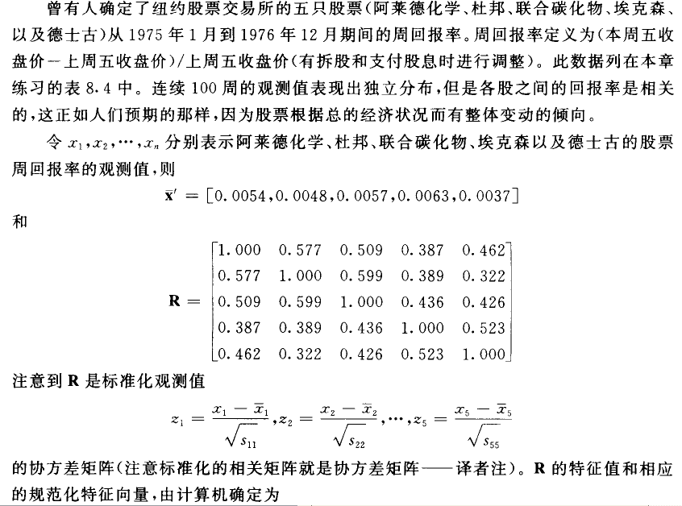

Slide 46
